Slide 1
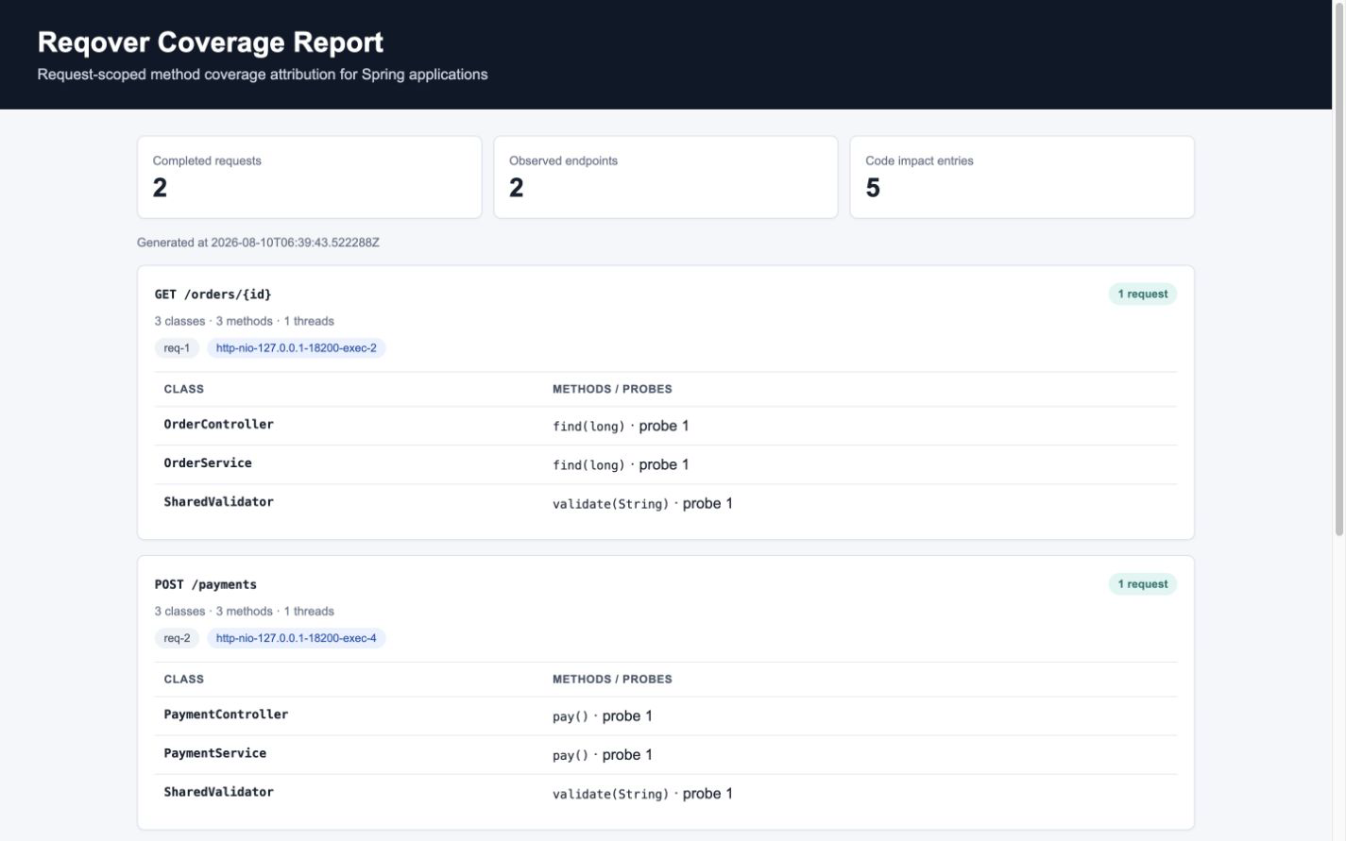
REQOVER
요청이 실행한 코드를 연결합니다
Spring MVC·WebFlux에서 HTTP 요청 ↔ method-entry 실행 근거
Notes:
안녕하세요. Reqover는 Spring 애플리케이션에서 어떤 HTTP 요청이 어떤 메서드를 실행했는지 연결하는 오픈소스 개발자 도구입니다.
[Sources]
- docs/competition/19_demo_video_script.md
- docs/assets/reqover-mvc-request-attribution.png
- README.md

Slide 2
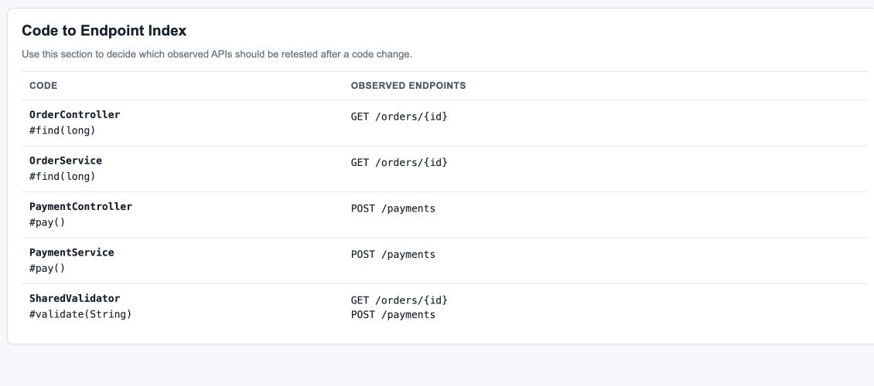
커버리지에 ‘요청’ 차원을 더합니다
기존 커버리지
코드 실행 여부는 보여도 실행을 만든 HTTP 요청은 남지 않습니다.
Reqover
요청 → 코드, 코드 → 관측 endpoint를 두 방향으로 확인합니다.
2
Notes:
일반적인 집계 커버리지는 코드가 실행됐다는 사실은 보여주지만, 그 실행을 만든 HTTP 요청을 기본 차원으로 남기지는 않습니다. Reqover는 관측 endpoint와 method-entry 실행을 양방향으로 연결합니다.
[Sources]
- docs/competition/19_demo_video_script.md
- docs/assets/reqover-code-to-endpoint-index.png
- README.md

Slide 3
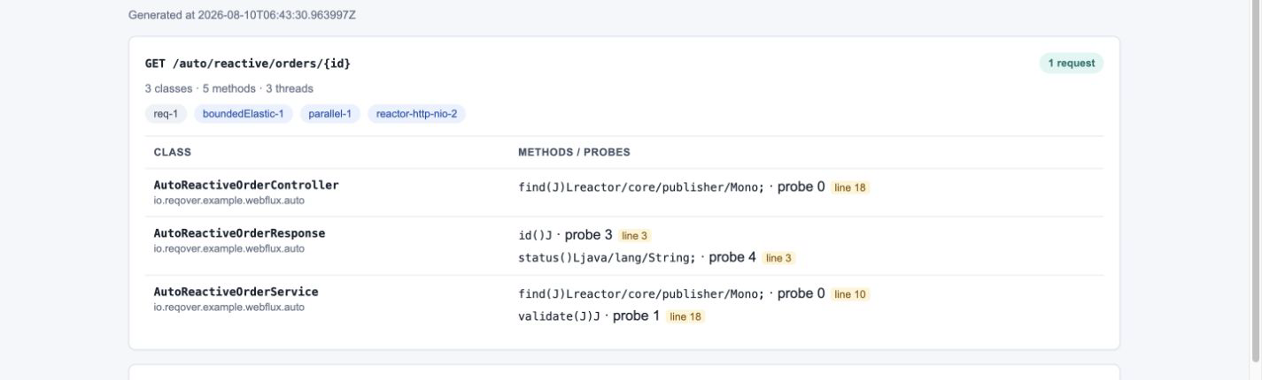
세 단계로 요청과 실행을 연결합니다
01 REQUEST
02 CONTEXT
03 REPORT
요청 bucket
MVC 또는 WebFlux adapter가 현재 요청을 식별합니다.
method-entry hit
Java Agent probe가 선택한 애플리케이션 코드를 기록합니다.
양방향 report
요청별 코드와 코드별 endpoint를 같은 실행 근거로 집계합니다.
3
Notes:
Java Agent가 선택한 애플리케이션 클래스에 method-entry probe를 넣고, Spring adapter가 만든 현재 요청 bucket으로 hit를 전달합니다. WebFlux에서는 Reactor Context를 통해 thread가 바뀌어도 같은 bucket을 유지합니다.
[Sources]
- docs/02_architecture.md
- docs/09_agent_e2e_demo.md
- docs/assets/reqover-webflux-thread-hop.png

Slide 4
코드와 공급망을 함께 검증했습니다
재현 가능한 초기 릴리스
동일한 소스에서 빌드·테스트·SBOM·취약점 검사를 반복합니다.
121
17·21
0
자동화 테스트
JDK 검증
OSV 취약 구성요소
4
Notes:
현재 소스는 Java 17과 21에서 35개 테스트로 검증하고, CycloneDX SBOM의 Maven 구성요소를 OSV에 조회해 취약 구성요소 0건을 확인했습니다.
[Sources]
- docs/competition/19_demo_video_script.md
- docs/competition/18_final_submission_plan.md
- .github/workflows/build.yml
- scripts/check-sbom-osv.py
- sbom/reqover.cdx.json

Slide 5
REQOVER 0.2.0
실행 근거로 재검증 대상을 좁힙니다
Apache-2.0
CycloneDX SBOM
github.com/reqover-labs/reqover
Notes:
Reqover 0.1.0은 method-entry 정밀도의 개발·QA용 초기 릴리스입니다. Apache-2.0 라이선스, CycloneDX SBOM, 설치와 한계, 전체 재현 절차는 GitHub 저장소에서 확인해 주세요.
[Sources]
- README.md
- LICENSE
- THIRD_PARTY_NOTICES.md
- sbom/reqover.cdx.json
- docs/17_integration_guide.md

